Slide 1
Aquisição e Distribuição de Medicamentos

Slide 2



Instituições Participantes:
Municípios Selecionados:
Paranavaí, Mal. Cândido Rondon
e Ponta Grossa

Slide 3
Resíduos Sólidos Urbanos

Slide 4

Instituições Participantes:
Municípios Selecionados:
Pinhalão e Cornélio Procópio

Slide 5
Transporte
Escolar

Slide 6

Instituições Participantes:
Municípios Selecionados:
Barra do Jacaré, Bandeirantes, Araruna e Goioerê.

Slide 7
Diagrama de
Verificação De Risco - DVR

Slide 8
DIAGRAMA DE VERIFICAÇÃO DE RISCO
Analisar a criticidade das fraquezas e ameaças levantadas na análise SWOT, considerando sua probabilidade de ocorrência, enumerando prioridades da auditoria e apontando pontos de controle e riscos associados.

Slide 9
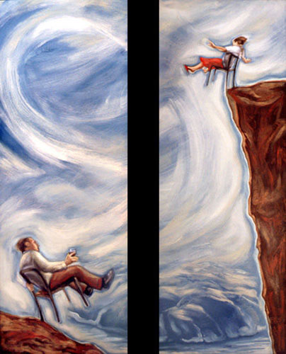
O que é verificação de risco?
Ferramenta de diagnóstico que ajuda a avaliar a capacidade do auditado de identificar e gerir seus riscos.

Slide 10
Para que usar?
  identificar os riscos que podem afetar o desempenho do programa;
  auxiliar na formulação do problema de auditoria;

Slide 11
Para que usar?
  assegurar que áreas de risco do programa serão investigadas com profundidade durante a auditoria;
  sistematizar e estruturar o conhecimento dos gestores sobre seu meio ambiente.

Slide 12
Modelo de diagrama de verificação de risco
Baixa Probabilidade
Alto impacto
Alta Probabilidade
Alto impacto
Alto
Impacto potencial no alcance dos objetivos
Baixa probabilidade
Baixo impacto
Alta Probabilidade
Baixo impacto
Baixo
Baixa
Probabilidade de ocorrência
Alta

Slide 13
ÁREAS DE ATENÇÃO NO DIAGRAMA DE VERIFICAÇÃO DE RISCO
impacto
probabilidade

Slide 14
Início da elaboração da DVR
Análise SWOT
Exemplo

Slide 15
ANÁLISE SWOT
UEPG - Exemplo
FORÇAS | FRAQUEZAS
Poder de escolha da oferta mais econômica | Perda de Medicamento por transporte inadequado
Sistema de controle de estoque | Sistema de controle de estoque ineficiente
Condições adequadas de armazenamento para manutenção da estabilidade de medicamentos | Recursos Humanos Reduzido

Slide 16
ANÁLISE SWOT
UEPG - Exemplo
FORÇAS | FRAQUEZAS
Transporte com climatização | Perda de medicamentos por armazenamento inadequado
Funcionários idôneos, comprometidos e capacitados | Mão de obra desqualificada
Rastreabilidade dos medicamentos | Estrutura imprópria da Central de Armazenamento

Slide 17
ANÁLISE SWOT
UEPG - Exemplo
OPORTUNIDADES | AMEAÇAS
Aquisição não sofre impacto cambial | Recebimento de medicamentos próximos ao vencimento
Houve redução do custo com quebra de patentes | Vencimento do prazo de validade- descarte de medicamentos
Novas tecnologias de produção farmacêutica | Roubos e desvios de medicamentos

Slide 18
ANÁLISE SWOT
UEPG - Exemplo
OPORTUNIDADES | AMEAÇAS
Competitividade entre os fornecedores, oferta de menor preço | Incidentes que acarretem perdas, falta de energia elétrica, enchentes, desastres.
Disponibilidade de mais carros para a distribuição | Epidemias
Comunicação clara entre CAF, UBS e departamento de compras | - Acidentes envolvendo carros de transporte

Slide 19
FRAQUEZAS | PROB. | IMPACTO
Perda de Medicamento por transporte inadequado
Sistema de controle de estoque ineficiente
Recursos Humanos Reduzido
Perda de medicamentos por armazenamento inadequado
Mão de obra desqualificada
Estrutura imprópria da Central de Armazenamento
1-F
5
1-F
5
2-F
4
3
2-F
3-F
3
2
3-F
4-F
3
3
4-F
5-F
2
5-F
2
6-F
4
4
6-F
GRÁFICO DE VERIFICAÇÃO DE RISCOS
IMPACTO | 5
 | 4
 | 3
 | 2
 | 1
 |  | 1 | 2 | 3 | 4 | 5
 |  | PROBABILIDADE

Slide 20
Diagrama de Verificação de Riscos Apresentados Pelas IES

Slide 21
DVR – UNIOESTE / Resumido
BAIXA PROBABILIDADE – ALTO IMPACTO | ALTA PROBABILIDADE – ALTO IMPACTO
Expirar o prazo de validade de medicamentos (F3 em consequência de não prescrição por parte dos médicos; F4; F5; F9; F12; F13). | Adquirir medicamentos que não condizem com a demanda (F1; F12).
2. Recebimento de medicamentos em quantidade inferior ao contrato e empenho (F4; F13). | Aquisição e/ou recebimento de medicamentos com especificações inadequadas (F1; F4; F5; A1).

Slide 22
DVR – UNIOESTE / Resumido
BAIXA PROBABILIDADE – ALTO IMPACTO | ALTA PROBABILIDADE – ALTO IMPACTO
3. Pagamento de medicamentos não recebidos (F4; F13). | Falta de medicamentos a população atendida pelo SUS conforme Decreto 7.508/2011 (F2; F7; F8; F9; F10; F12; F13; A2; A4; A6).
... ... 10. ... | ... ... 12. ...

Slide 23
DVR – UNIOESTE / Resumido
BAIXA PROBABILIDADE – BAIXO IMPACTO | ALTA PROBABILIDADE – BAIXO IMPACTO
Atendimento a pessoas com medicamentos que não competem ao município atendido (F7) | Aquisição de medicamentos desnecessários (F1; A2).

Slide 24
DVR – AQUISIÇÃO - FAFIPA
BAIXA PROBABILIDADE – ALTO IMPACTO | ALTA PROBABILIDADE – ALTO IMPACTO
Risco do gestor utilizar o recurso para outros fins | Risco de adquirir medicação de baixa qualidade e de laboratórios não tão confiáveis
 | Rotatividade do medico influencia na solicitação da medicação
 | Falha no recebimento dos produtos quanto à quantidade e qualidade contratada

Slide 25
DVR – ARMAZENAGEM - FAFIPA
BAIXA PROBABILIDADE – ALTO IMPACTO | ALTA PROBABILIDADE – ALTO IMPACTO
Medicamento extraviado | Falha do Sistema Sig-Saúde
2. Atraso de medicamentos para os setores de distribuição | 2. Atraso de medicamentos para os setores de distribuição
3. Higiene do local de armazenamento
4. Climatização do local de armazenamento

Slide 26
DVR – ARMAZENAGEM - FAFIPA
BAIXA PROBABILIDADE – BAIXO IMPACTO | ALTA PROBABILIDADE – BAIXO IMPACTO
Falhas no controle de estoque

Slide 27
DVR – DEMANDA - FAFIPA
BAIXA PROBABILIDADE – ALTO IMPACTO | ALTA PROBABILIDADE – ALTO IMPACTO
O aumento de consumo de medicamentos no PA devido ao tempo que o paciente espera para ser atendido na UBS | Dificuldade em organizar o controle de medicamentos utilizados no PA, falta a indicação por paciente
 | Alto fluxo de pacientes e número de funcionários capacitados
 | Prestação de serviços médicos no PA fora da sua função (atendimento de especialidades)

Slide 28
DVR – DEMANDA - FAFIPA
BAIXA PROBABILIDADE – BAIXO IMPACTO | ALTA PROBABILIDADE – BAIXO IMPACTO
 | Ineficácia do medicamento administrado no paciente levando o mesmo a ter que utilizar mais medicamentos. (Diagnóstico?)

Slide 29
DVR – DISTRIBUIÇÃO - FAFIPA
BAIXA PROBABILIDADE – ALTO IMPACTO | ALTA PROBABILIDADE – ALTO IMPACTO
Os médico decidem quais os medicamentos serão utilizados | Falta de controle da saída dos medicamentos
2. Falha na distribuição dos medicamentos | Receitar medicamentos não disponíveis nos estoques
 | 3. Entregar medicamentos sem receituário

Slide 30
DVR – DISTRIBUIÇÃO - FAFIPA
BAIXA PROBABILIDADE – ALTO IMPACTO | ALTA PROBABILIDADE – ALTO IMPACTO
 | Rotatividade de médicos ocorre mudanças no tratamento
 | 5. Sobrecarga do PA
BAIXA PROBABILIDADE – BAIXO IMPACTO | ALTA PROBABILIDADE – BAIXO IMPACTO

Slide 31
DVR – ARARUNA - FECILCAM
BAIXA PROBABILIDADE – ALTO IMPACTO | ALTA PROBABILIDADE – ALTO IMPACTO
1. Condições climáticas | 1. Superlotação;
2. Valor dos repasses do Estado e União | 2. Condições precárias dos ônibus;
3. Elaboração de rotas ineficientes | 3. Capacitação ineficaz dos motoristas;

Slide 32
DVR – ARARUNA - FECILCAM
BAIXA PROBABILIDADE – ALTO IMPACTO | ALTA PROBABILIDADE – ALTO IMPACTO
 | 4. Não assistência ao transporte no Ensino Superior;
 | 5. Manutenção dos ônibus ineficiente.

Slide 33
DVR – ARARUNA - FECILCAM
BAIXA PROBABILIDADE – BAIXO IMPACTO | ALTA PROBABILIDADE – BAIXO IMPACTO
1. Falta de informação da desistência dos alunos - correção das rotas | 1. Controle dos KM percorridos pelos veículos próprios e terceirizados;
2. Burocracia para captar recursos | 2. Condições precárias das estradas rurais e/ou urbanas
 | 3. Dimensões territoriais

Slide 34
DVR – ARARUNA - FECILCAM
BAIXA PROBABILIDADE – BAIXO IMPACTO | ALTA PROBABILIDADE – BAIXO IMPACTO
 | 4. Carteira de identificação dos alunos;
 | 5. Caronas
 | 6. Informalidade na comunicação entre os motoristas e Secretaria de Educação;
 | 7. Má conservação e/ou inexistência dos pontos (abrigos para os alunos).

Slide 35
DVR – GOIOERÊ - FECILCAM
BAIXA PROBABILIDADE – ALTO IMPACTO | ALTA PROBABILIDADE – ALTO IMPACTO
1. Capacitação dos motoristas; | 1. Superlotação;
2. Burocracia para captar recursos; | 2. Capacitação ineficaz dos motoristas;
3. Valor dos repasses do Estado e União | 3. Manutenção dos ônibus ineficiente.

Slide 36
DVR – GOIOERÊ - FECILCAM
BAIXA PROBABILIDADE – BAIXO IMPACTO | ALTA PROBABILIDADE – BAIXO IMPACTO
1. Condições climáticas; | 1. Elaboração de rotas ineficientes.
2. Grande dimensões territoriais que dificultam o transporte escolar; | 2. Controle dos quilômetros percorridos pelos veículos próprios e terceirizados;
3. Falta de informação sobre a desistência dos alunos | 3. Controle para efetuar pagamento;
 | 4. Má conservação e/ou inexistência dos pontos

Slide 37
DVR – GOIOERÊ - FECILCAM
BAIXA PROBABILIDADE – BAIXO IMPACTO | ALTA PROBABILIDADE – BAIXO IMPACTO
 | 5. Caronas
 | 6. Condições precárias das rotas
 | 7. Utilização dos ônibus para outros fins.

Slide 38
DVR – PINHALÃO - FECILCAM
BAIXA PROBABILIDADE – ALTO IMPACTO | ALTA PROBABILIDADE – ALTO IMPACTO
1. Não conscientização da população | 1. Recursos humanos falhas para a coleta da poda.
2. Poluição | 2. Não há EPI’s para os coletores da poda
3. Quebra de caminhão coletor da poda | 3. Não há lixeiras suficientes na cidade

Slide 39
DVR – PINHALÃO - FECILCAM
BAIXA PROBABILIDADE – BAIXO IMPACTO | ALTA PROBABILIDADE – BAIXO IMPACTO
1. Difícil acesso | 1. Aglomeração do lixo antes da catação
2. Fatores climáticos | 2. Depositar o material da poda em local indevido

Slide 40
Início da elaboração da Matriz de Planejamento

Slide 41
MATRIZ DE PLANEJAMENTO
O que é?
quadro resumo das informações relevantes do planejamento de uma auditoria

Slide 42
MATRIZ DE PLANEJAMENTO
Componentes
problema de auditoria;
questões de auditoria;
informações requeridas;
fontes de informação;
estratégias metodológicas;

Slide 43
MATRIZ DE PLANEJAMENTO
Componentes
métodos de coleta de dados;
métodos de análise de dados;
limitações;
o que a análise vai permitir dizer.

Slide 44
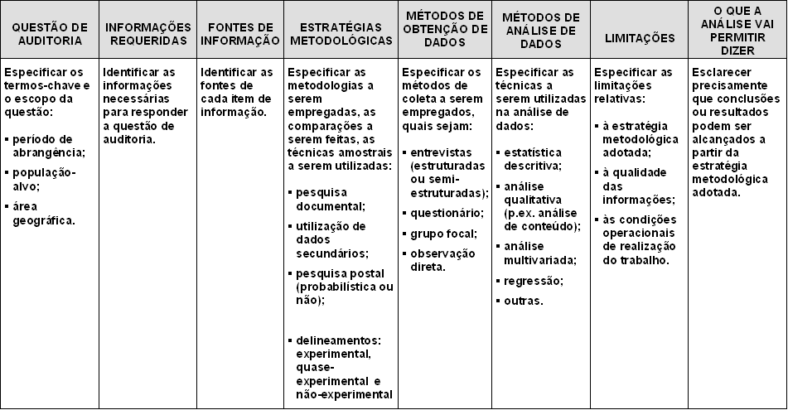
MATRIZ DE PLANEJAMENTO
PROBLEMA: Enunciar de forma clara e resumida o aspecto a ser focado pela auditoria, de acordo com o planejamento previamente realizado.

Slide 45
MATRIZ DE PLANEJAMENTO
Por que usar?
Equaliza o entendimento da equipe, e demais envolvidos, quanto :
  ao objetivo do trabalho
  aos passos a serem seguidos
  à metodologia a ser adotada

Slide 46
MATRIZ DE PLANEJAMENTO
Por que usar?
Orienta os integrantes da equipe na fase de execução
Facilita a confecção do projeto de auditoria

Slide 47
MATRIZ DE PLANEJAMENTO
Como fazer ?
Após a aplicação de técnicas de diagnóstico, especificar o problema que será enfocado na auditoria
Determinar a linha de investigação, mediante a subdivisão do problema em questões de auditoria

Slide 48
MATRIZ DE PLANEJAMENTO
Como fazer ?
Determinar, para cada questão de auditoria, o que a análise vai permitir dizer (onde se deseja chegar com a investigação)
Identificar as informações requeridas e onde obtê-las

Slide 49
MATRIZ DE PLANEJAMENTO
Como fazer ?
Escolher as estratégias metodológicas para responder às questões de auditoria
Escolher os métodos de coleta e análise de dados que serão empregados

Slide 50
MATRIZ DE PLANEJAMENTO
Como fazer ?
7. Realizar painel de referência
Apresentar ao gestor a primeira versão da matriz de planejamento
Refazer a matriz de planejamento, se for o caso

Slide 51
Início da Elaboração da Matriz de Planejamento - DVR
Exemplo

Slide 52
 | FRAQUEZAS | PROB. | IMPACTO
1-F | Perda de Medicamento por transporte inadequado | 5 | 5
2-F | Sistema de controle de estoque ineficiente | 4 | 3
3-F | Recursos Humanos Reduzido | 3 | 2
4-F | Perda de medicamentos por armazenamento inadequado | 3 | 3
5-F | Mão de obra desqualificada | 2 | 2
6-F | Estrutura imprópria da Central de Armazenamento | 4 | 4

Slide 53
GRÁFICO DE VERIFICAÇÃO DE RISCOS
IMPACTO | 5
 | 4
 | 3
 | 2
 | 1
 |  | 1 | 2 | 3 | 4 | 5
 |  | PROBABILIDADE
1-F
6-F
4-F
2-F
5-F
3-F

